Slide 1
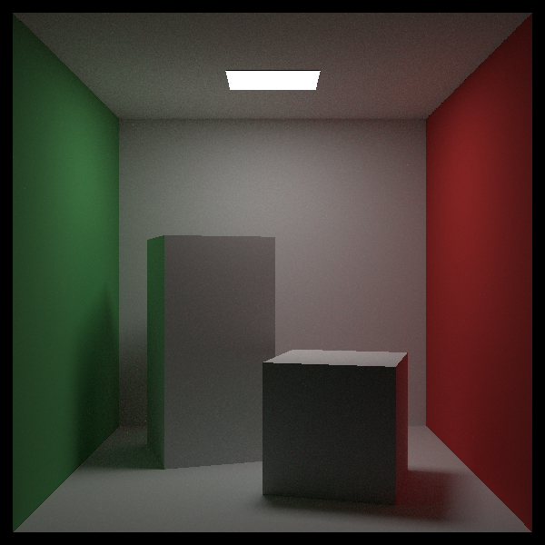
一小时学光线追踪
Ray Tracing in One Hour

Slide 2
引言
什么是光线追踪？
One of the basic tasks of computer graphics is rendering. Ray tracing is an algorithm for making renderings of 3D scenes.[*]
什么是rendering？
Fundamentally, rendering is a process that takes as its input a set of objects and produces as its output an array of pixels. [*]
*引用自 Fundamentals of Computer Graphic, 4th edition

Slide 3
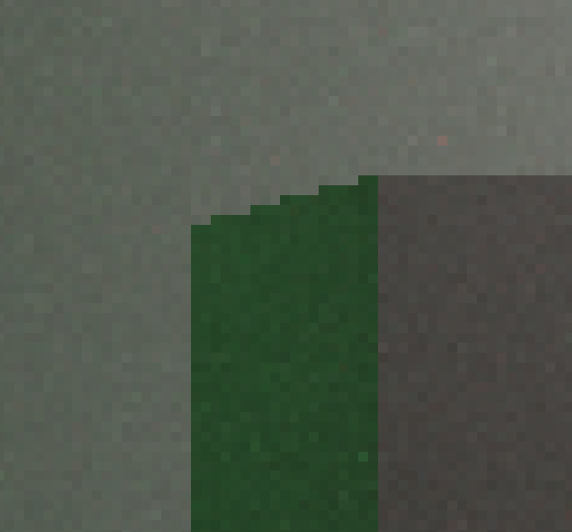
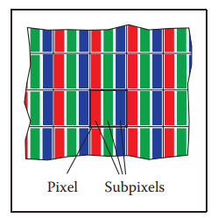
图像的格式
图像（位图）是由像素组成的一个二维的数组
一般，每个像素有RGB三个分量。
在图像文件中，每个像素分量用8位无符号数表示，范围0~255
在计算时，每个像素分量则由浮点数表示，范围0.0~1.0
from Fundamentals of Computer Graphic, 4th edition

Slide 4
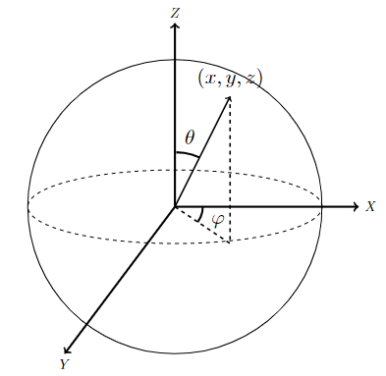
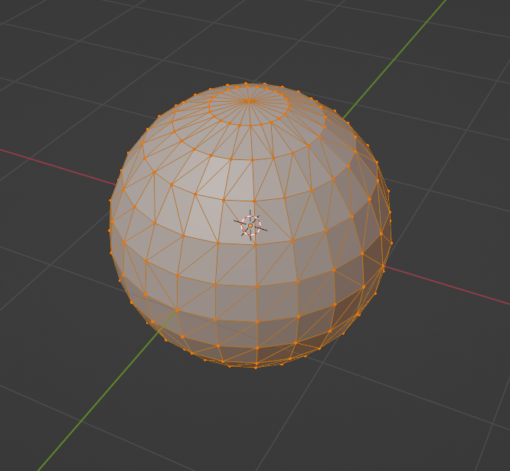
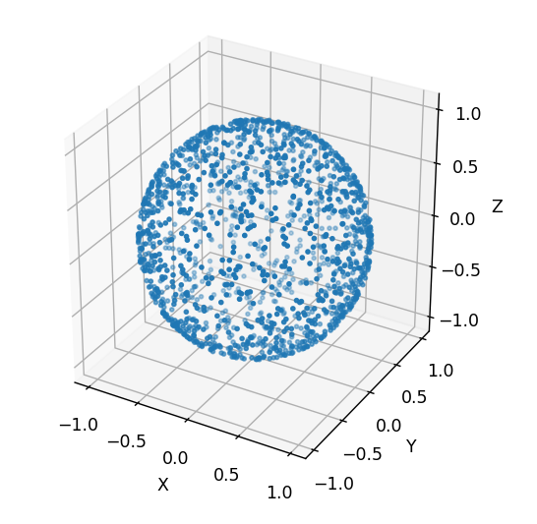
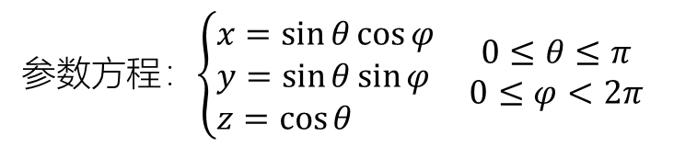
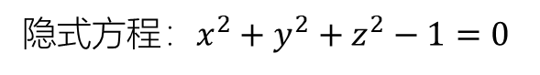
在计算机中表示图形
例：如何表示原点处单位球面？
隐式方程：$x^{2}+y^{2}+z^{2}−1=0$
参数方程：$\left\{\begin{matrix}\begin{aligned}&x=\sin{θ}\cos{φ} \\ &y=\sin{θ}\sin{φ} \\ &z=\cos{θ}\end{aligned} & \begin{aligned}&0≤θ≤π \\ 0≤φ<2π\end{aligned}\end{matrix}\right.$
三角形网格
点云

Slide 5
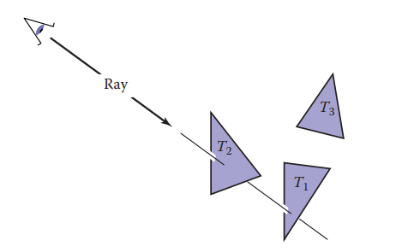
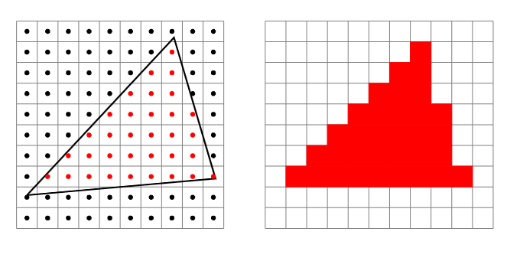
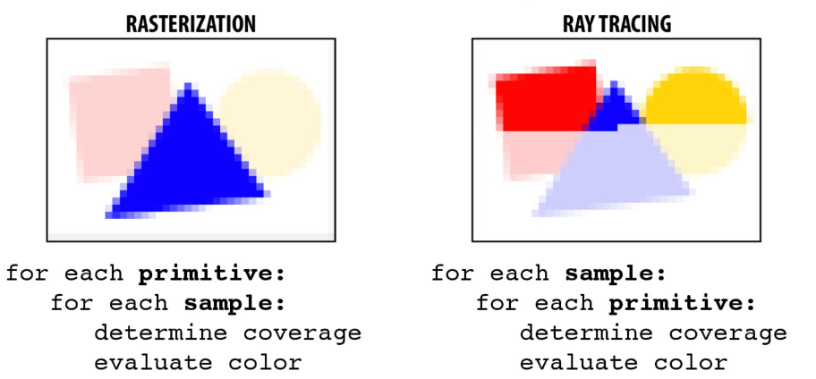
Rasterizing vs. Raytracing
from Fundamentals of Computer Graphic, 4th edition
from CMU 15-462/662

Slide 6
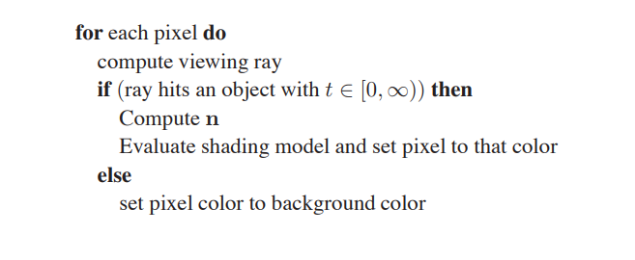
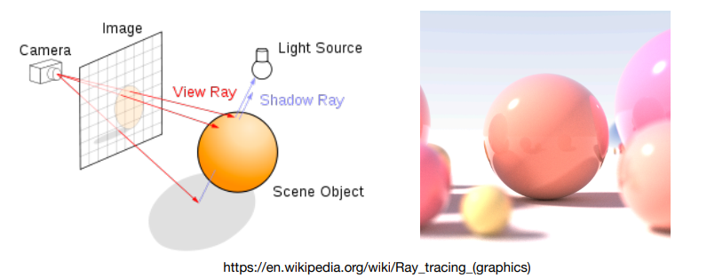
Raytracing
实现Raytrcing的三个步骤：
在每个像素发射出光线，即计算viewing ray
求viewing ray与场景的交点
对相交的点着色

Slide 7
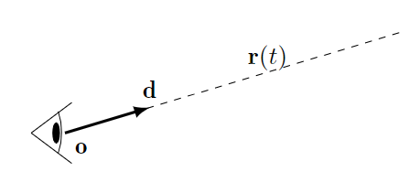

射线
射线的方程可以表示为：
$$r\left(t\right)=o+td$$
射线上的点
“时间”
起点
方向

Slide 8
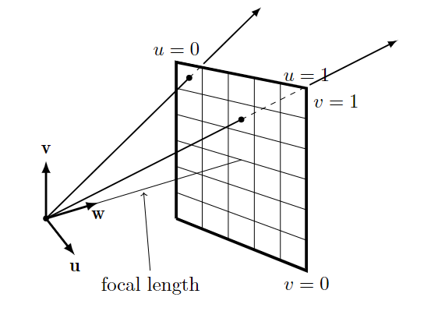
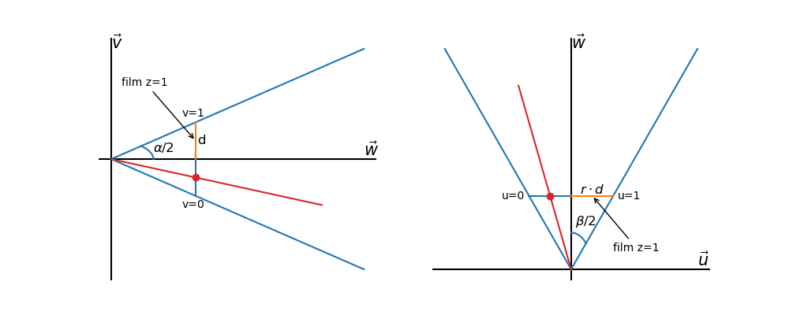
Viewing Ray
如何发射出射线？
相机的外参数：位置$o$、前轴$w$，右轴$u$，上轴$v$
相机的内参数：FovY: $α$（用于计算焦距）， Aspect Ratio $r$（图片的宽高比）
图像上位置为$\left(x,y\right)$的像素可以计算出uv：$u=x/width$，$v=1−y/height$
$(u,v)处$的viewing ray方向为$rd\left(2u−1\right)u+d\left(2v−1\right)v+w$，其中$d=\tan{(α/2)}$
起点为相机位置$o$

Slide 9
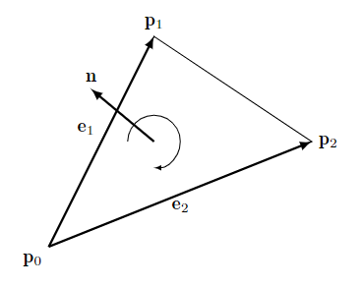

三角形与射线求交
$$r\left(t\right)=o+td$$
顶点：$p_{1},p_{2},p_{3}$

Slide 10
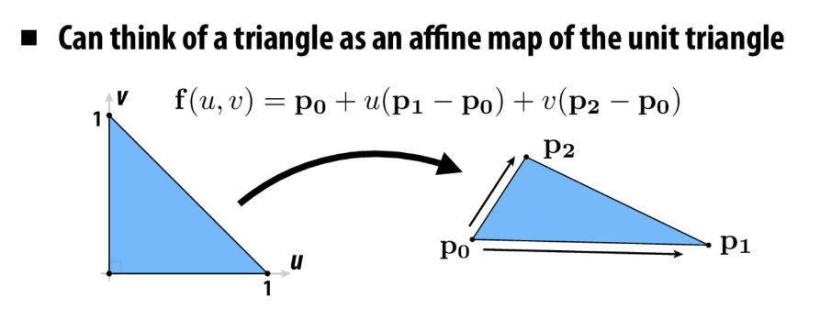
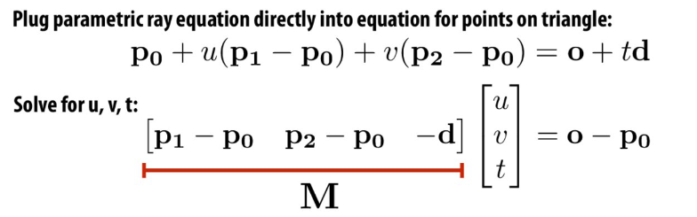
射线与三角形的交点
三角形的“参数方程”
from CMU 15-462/662

Slide 11
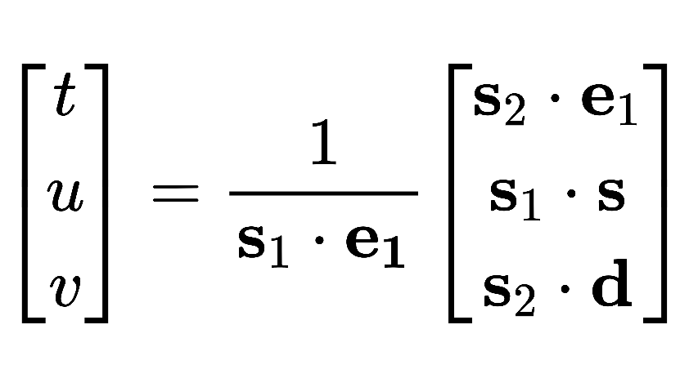
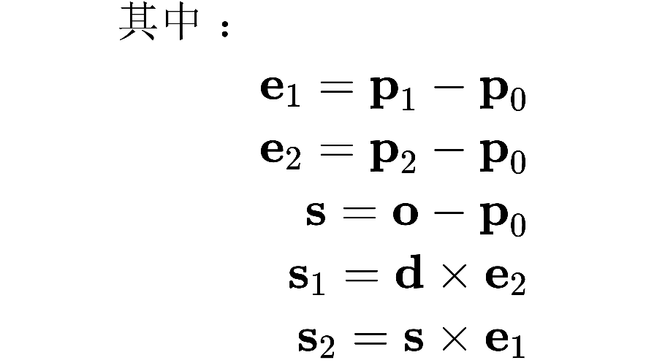
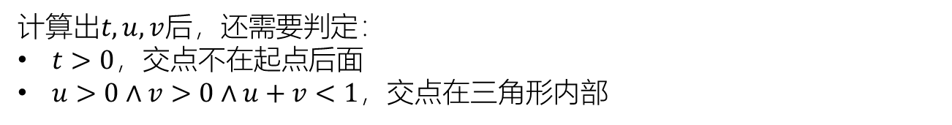
Möller Trumbore Algorithm
$$\left(1−u−v\right)p_{0}+up_{1}+vp_{2}=o+td$$
计算出$t,u,v$后，还需要判定：
$t>0$，交点不在起点后面
$u>0∧v>0∧u+v<1$，交点在三角形内部

Slide 12

到目前为止，我们已经能计算viewing ray、求射线交点，可以渲染场景了
注：这里只给场景中的每个物体分配了一个颜色
为了让图片更加好看，我们需要一个好的着色模型

Slide 13
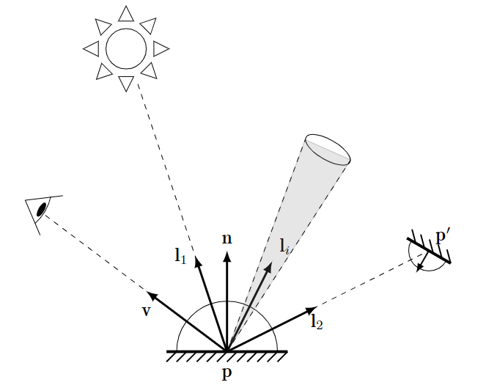
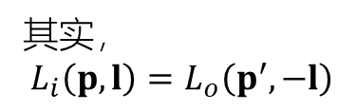
着色
渲染方程
看到的“颜色”
自发光
对半球面积分
BRDF
入射光
Lambert项
$$L_{o}\left(p,v\right)=E\left(p,v\right)+\int_{H^{2}}{f_{r}\left(p,l→v\right)L_{i}\left(p,l\right)\left(n⋅l\right)dl}$$
其实，
$$L_{i}\left(p,l\right)=L_{o}\left(p^{′},−l\right)$$

Slide 14
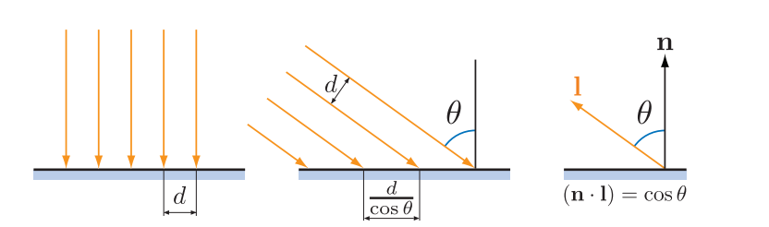
Lambert余弦定理
$$L_{o}\left(p,v \right)=E\left(p,v \right)+\int_{H^{2}}{f_{r}\left(p,l→v\right)L_{i}\left(p,l \right)\left(n⋅l\right)dl}$$
“Lambert项“
from Real-Time Rendering 4th Edition
直观理解为：光线照射到倾斜平面上，光的“密度”降低了

Slide 15
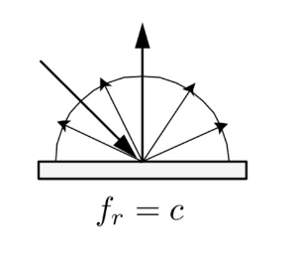
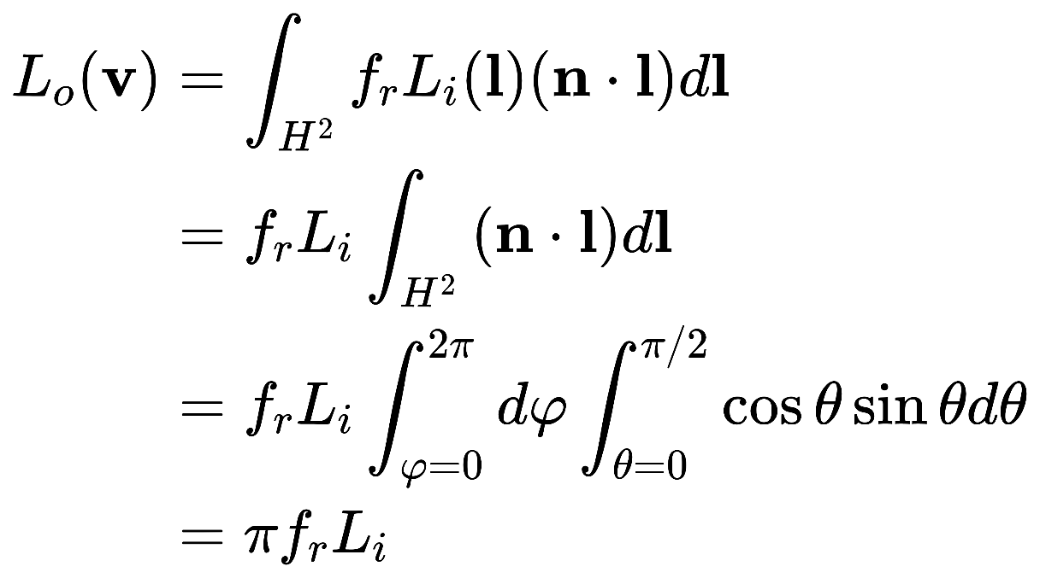
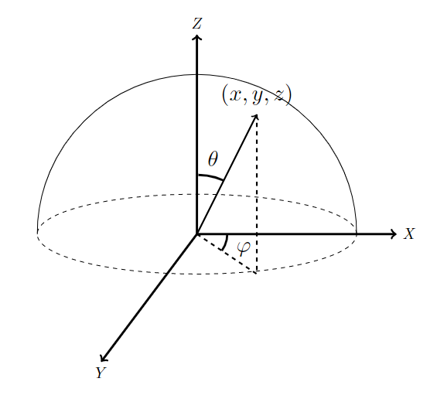

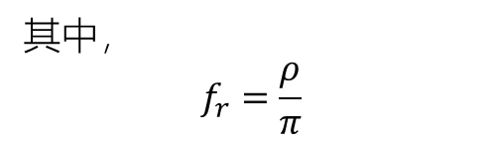
漫反射材质
漫反射材质（又称Lambertian材质）将入射的光线均匀地向各个方向辐射出去，所以它的BRDF是一个常数
如果认为入射光处处相等，则
from CMU 15-462/662
其中，
$$f_{r}=\frac{ρ}{π}$$
$ρ称为$albedo，它描述了反射的光线能量与入射能量的比例，也就是说有$\left(1−ρ\right)$比例的能量被材质吸收了

Slide 16
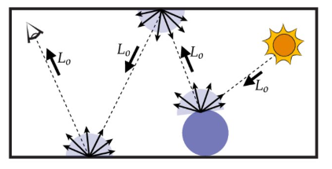
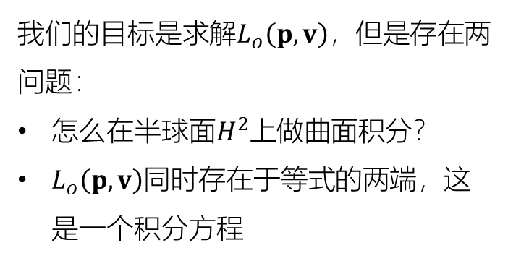
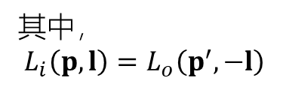
解渲染方程
渲染方程，
$$L_{o}\left(p,v \right)=E\left(p,v \right)+\int_{H^{2}}{f_{r}\left(p,l→v\right)L_{i}\left(p,l \right)\left(n⋅l\right)dl}$$
其中，
$$L_{i}\left(p,l\right)=L_{o}\left(p^{′},−l\right)$$
我们的目标是求解$L_{o}\left(p,v\right)$，但是存在两问题：
怎么在半球面$H^{2}$上做曲面积分？
$L_{o}\left(p,v\right)$同时存在于等式的两端，这是一个积分方程
解决方案：蒙特卡罗积分和路径追踪
from CMU 15-462/662

Slide 17
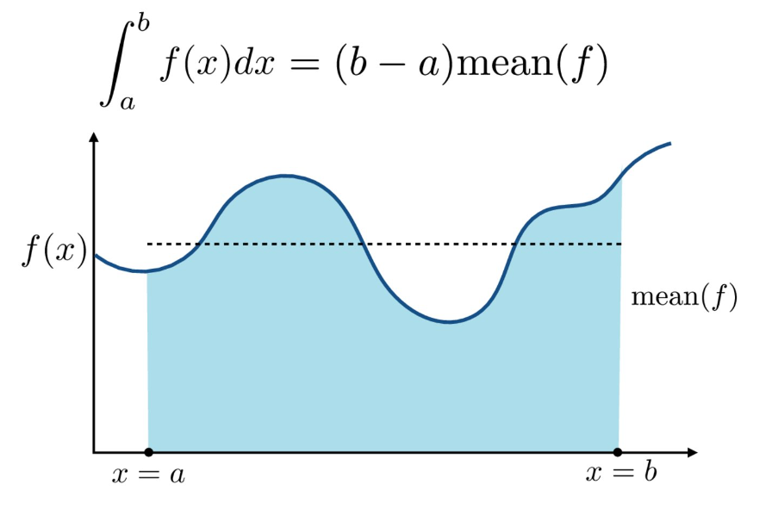
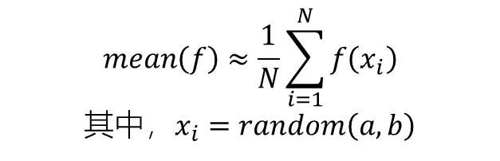

蒙特卡罗积分
蒙特卡罗积分是一种用概率方法求积分近似值的方法
$$mean\left(f\right)≈\frac{1}{N}\sum_{i=1}^{N}{f\left(x_{i}\right)}$$
其中，$x_{i}=random\left(a,b\right)$
$$\int_{a}^{b}{f\left(x\right)dx≈\frac{（b−a）}{N}\sum_{i=1}^{N}{f\left(x_{i}\right)}}$$
from CMU 15-462/662

Slide 18
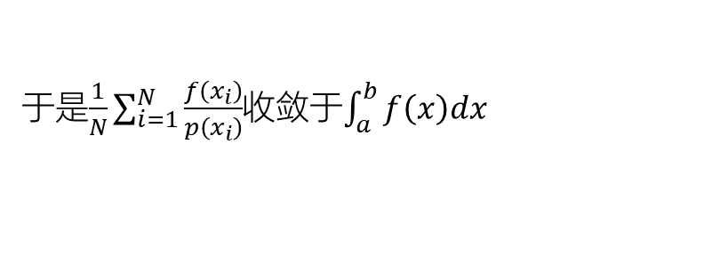

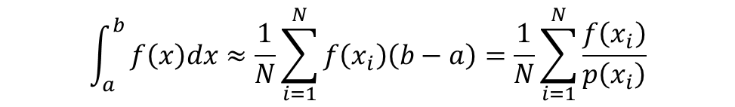
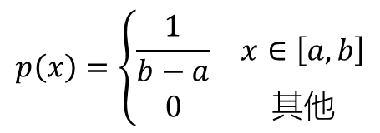
蒙特卡罗积分
$$p\left(x\right)=\left\{\begin{matrix}\frac{1}{b−a} & x∈\left[a,b\right] \\ 0 & 其他\end{matrix}\right.$$
从概率理解，$x_{i}$服从$\left[a,b\right]$上的均匀分布，概率密度(pdf)是
$$\int_{a}^{b}{f\left(x\right)dx≈\frac{1}{N}\sum_{i=1}^{N}{f\left(x_{i}\right)\left(b−a\right)}}=\frac{1}{N}\sum_{i=1}^{N}{\frac{f\left(x_{i}\right)}{p\left(x_{i}\right)}}$$
（大数定律）$X_{1},X_{2},⋯,X_{N}$独立同分布，数学期望$E\left(X\right)$，则
$$\lim_{N→∞}{P\left(\left|\frac{1}{N}\sum_{i=1}^{N}{X_{i}}−E\left(X\right)\right|<ε\right)}=1$$
$$E\left(\frac{f\left(x\right)}{p(x)}\right)=\int_{−∞}^{+∞}{\frac{f\left(x\right)}{p\left(x\right)}p\left(x\right)dx}=\int_{a}^{b}{\frac{f\left(x\right)}{1/(b−a)}\frac{1}{b−a}dx}=\int_{a}^{b}{f\left(x\right)dx}$$
于是$\frac{1}{N}\sum_{i=1}^{N}{\frac{f\left(x_{i}\right)}{p\left(x_{i}\right)}}$收敛于$\int_{a}^{b}{f\left(x\right)dx}$

Slide 19
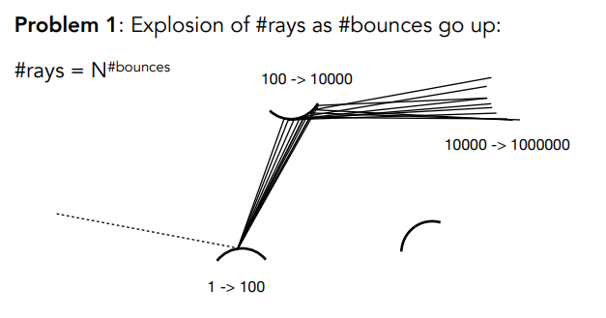

蒙特卡罗积分
用蒙特卡罗积分求解渲染方程
$$L_{o}\left(p,v\right)≈E\left(p,v\right)+\frac{1}{N}\sum_{i=1}^{N}{\frac{f_{r}\left(p,l_{i},v\right)L_{i}\left(p,l_{i}\right)\left(n⋅l_{i}\right)}{pdf\left(l_{i}\right)}}$$
其中$l_{i}$服从半球面上的某个分布，概率密度函数是$pdf$
计算$L_{o}\left(p,v\right)$时需要递归计算$L_{i}\left(p,l_{i}\right)。我们弹射$起点在$p$，方向为$l$的光线，在光线交点$p^{′}$处递归计算$L_{o}\left(p^{′},−l_{i}\right)$
每条光线每弹射一次，都要产生N条光线，会导致指数增长
既然如此，那么让每次弹射只发射一条光线，即令N=1，这就是路径追踪
from GAMES 101

Slide 20
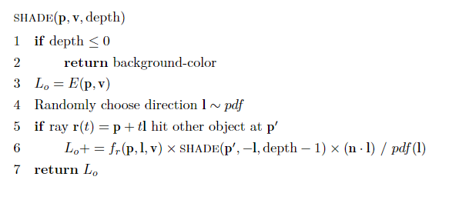
路径追踪
from CMU 15-462/662

Slide 21
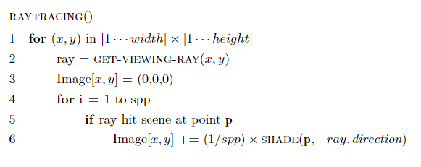
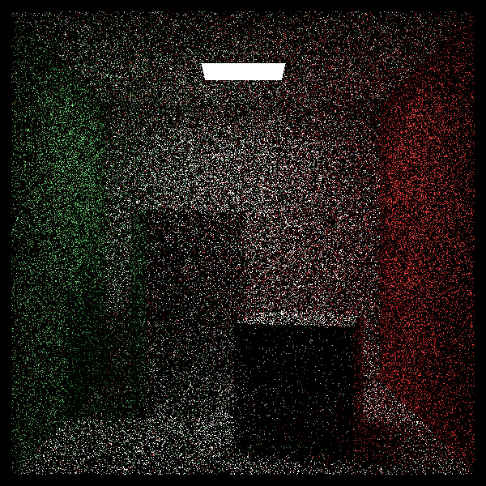
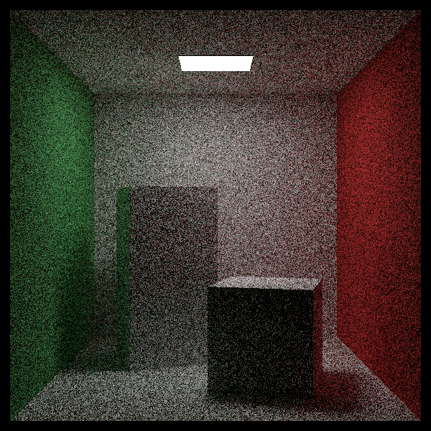

路径追踪
改善噪声最简单的途径：每个像素多发射几条光线
spp = 10
spp = 100
spp = 1000

Slide 22
关于
还有很多没有cover到的点：BVH、辐射度量学、重要性采样、…..
获取代码和ppt：
https://github.com/pumpkinblade/Raytracing
参考：
GAMES101 https://sites.cs.ucsb.edu/~lingqi/teaching/games101.html
CMU 15-462/662 http://15462.courses.cs.cmu.edu/fall2020/
Ray Tracing in One Weekend Series https://raytracing.github.io/
Fundamental of Computer Graphic, 4th edition

Slide 23

感谢观看

